Slide 1
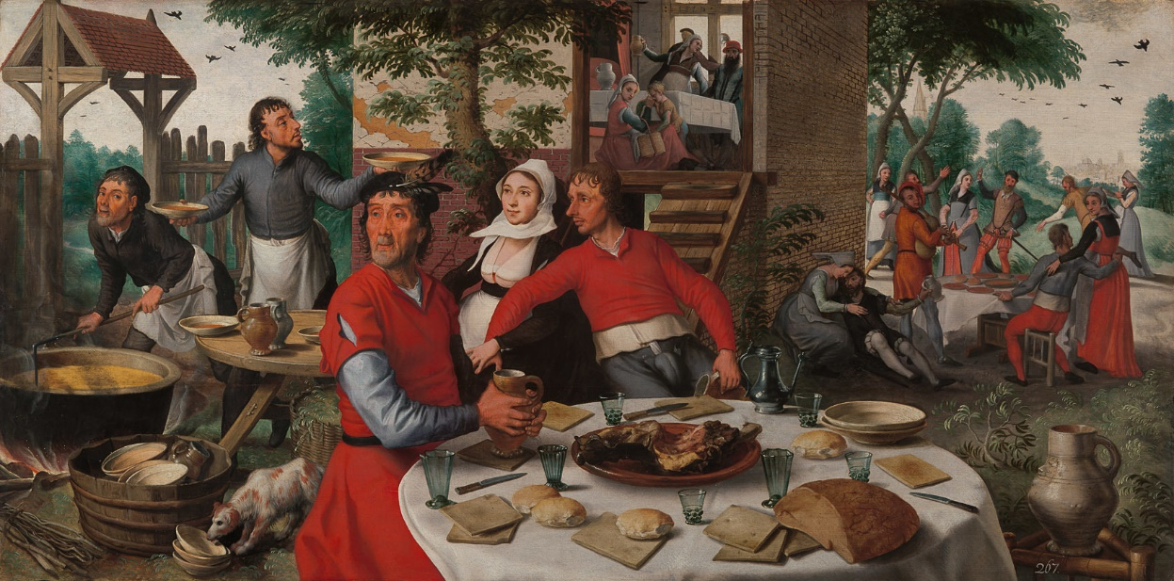
Stravování na venkově a ve městě

Slide 2
Přehled
lokalita + sociální postavení ovlivňovaly stravování, vybavení kuchyní, jídelen
jídelníček ovlivněn vývojem zemědělství, průmyslovou revolucí, dovozem surovin, globalizací, dobovými názory, tradicemi, pověrami, zásadami správné výživy,
1. mezník – brambory ano/ne, 2. mezník – 2. světová válka – cestování
12. – 13. století – formování obyvatelstva venkovského x městského
  venkov – nejpočetnější, především zemědělci, domácí produkce
  město – chtěli napodobit šlechtu; obchod, trhy → vliv na stravování
  šlechta – max. 1,5 % obyvatel, ALE řada šlechticů chudobnější než někteří sedláci
  hladomor 1281-1282
14. – 15. století – období hladu i hojnosti
  změny klimatu → častější hladomory (1347-1351, 1/3 populace); představa štěstí spojena s hojností jídla a pití
  nejběžnější jídlo – kaše (slaná, sladká vzácně; často se přidával chléb)
  rozvoj pekařského řemesla (Praha – 14. století +/- 150 mistrů pekařských)
  kvasnice → kynuté těsto (spíše město, venkov „neměl čas čekat na kynutí“)
  dvě jídla denně, obě vařená / ohřívaná); oběd kol 10 hodiny, večeře mezi 4 a 6 hodinou
  roční období – vliv na množství stravy a kvalitu
  typickým českým jídlem hrách (dostal se i do evropských kuchařek), pučálka (15. století)

Slide 3
Přehled
17. století – přibývá obyvatelstva, válka (1618-1648) → další hladomory
    plodiny z Nového světa, Afriky a Asie (kukuřice, brambory, rajčata, papriky, tykve, melouny, fazole, ananas, rýže, kakaové boby, nové koření, vanilka, tabák)
    hutné omáčky na bázi másla, mléka a smetany vytlačují netučné z vína / octa zahuštěné chlebovou střídkou
    koření využíváno spíše vzácně; cukr běžnější
    pije se velké množství vína i piva (i malé děti)
    vidlička (do té doby se používala především k přenášení či servírování)
18. století – další nárůst populace → hladomor (1771-1772, 250-500 tisíc)
  strava se proměňovala s proměnou společnosti → lépe se obhospodařovalo, větší výnosy
  rozšíření brambor – Prusko-Rakouské války – „co je dobré pro prasata…“ Fridrich II. Veliký podporoval pěstování brambor, brambora ← Braniborsko
    zemník, zemče, zemčátko, zemské jablíčko, kobzole, bobál, žampák, jabluško, švábka, kremple, erteple
  třetí denní jídlo
  kuchařské knihy – v českém prostředí jazykově německé nebo z Vídně, Bavorska
  čiré vývary masové se zavářkami, vložkami, maso dušené ve vlastní šťávě, tzv. ragout
  proměna sladkých pokrmů, dezertů, máme pečivo, dorty, koláče, náplně, zdobeny

Slide 4
Přehled
19. století – rozvoj měšťanské kultury
  postupně nárůst brambor, sofistikované recepty
  rozvoj služeb, gastronomických zařízení
  lázeňská města (od 2. polovina 18. století se šlechtickou i měšťanskou kuchyní)
polovina 19. století
  měšťanská kuchyně nositelka elegantního pojetí bramborových pokrmů, ústup ryb
  vyšší ohrnovala nos nad nižší, nižší se „opičila“ / chtěla „opičit“ po vyšší
80. – 90. léta
  kurzy (měsíční, tříměsíční)
  kuchařské příručky pro frekventantky (venkovanky), jídlo ve více variantách
20. století – přelom kulturní i hospodářský
  válka – ne hlad, ale chudší
  1. republika stavěla „střední třídě“ (úředník, učitel)
  obecnější rozšíření moderní kuchyně
  problémy zásobování, zjednodušení, zrychlení (fabričky chodily do práce)
  do války – stravování napojeno na to, kam člověk patřil, kde žil
  vlastnictví kuchařky – symbol postavení; Sandtnerová, Kejřová
  vnitřnosti – od středověku považovány za delikatesu (pajšl, vemínko, brzlík, ledvinky)
  do roku 2000 – globalizace (ve středověku běžná ve šlechtické kuchyni)
Vídeňský řízek – symbol monarchie (Miláno, telecí řízek obalený ve směsi strouhanky a sýra, smažený)

Slide 5
Etiketa
hostina / hodování spojeno s významnou příležitostí (Vánoce, Nový rok, Velikonoce)
panské a bohaté domy konec 15. století – společenská pravidla chování u stolu
děti u stolu až když zvládly pravidla etikety
1501 – Řehoř Hrubý z Jelení přeložil Petrarkovo Rozmlouvání o štěstí a neštěstí; píše i o slušnosti u stolu
  hlavní zásada – nepomlouvat hostinu, jídla a hostitele
  nebylo vhodné – strkat ruku do mísy s jídlem, šťourat se nožem mezi zuby, neutřít si umaštěná ústa ubrouskem před pitím z poháru, mluvit s plnými ústy, brát jídlo hodovníkovi „před nosem“; jídlo se nehltá, nýbrž pomalu vychutnává
Zobrazení příběhu Lota; se ženou a dvěma dcerami hostí anděly; Velislavova bible (cca 1340)

Slide 6
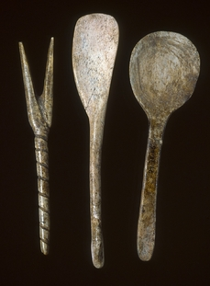
Nádobí a náčiní
nůž – kamenný → bronzový → železný; každý měl svůj, který si přinášel
lžíce – dřevo → cín → obecné kovy, poniklované železo, slitiny (polovina 19. století)
vidlice na maso – při přípravě a podávání masa
vidlička – 16. století, pouze ve vznešených kruzích
konzumace ze společných mís, maso na krajíce chleba (tzv. chlebové talíře)
kulaté/čtyřhranné desky ze dřeva/cínu (nejstarší)
talíře a mělké misky pro potřeby stolování – 14. století
současný vzhled stolního nádobí – 16. století
naběračky na vodu a polévku – 16. století
ubrus – měšťané od 15. století (jen slavnostní příležitosti)
slánky – od 15. století (bohaté domy, z drahých kovů)
poháry – vlastní
kuchyně – měděné, pocínované nádoby – 18. století

Slide 7
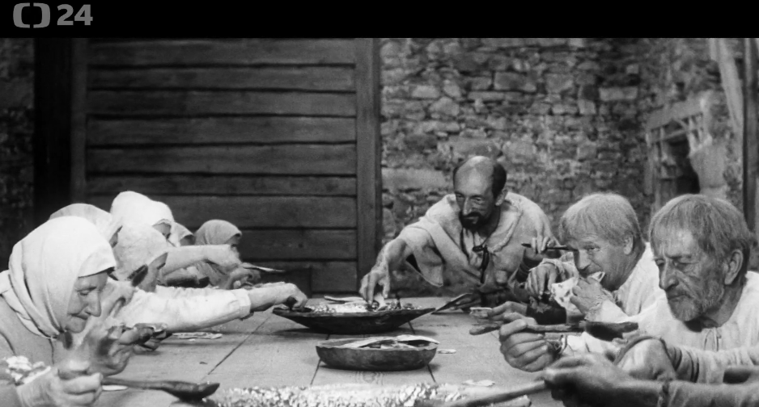
VENKOV

Slide 8
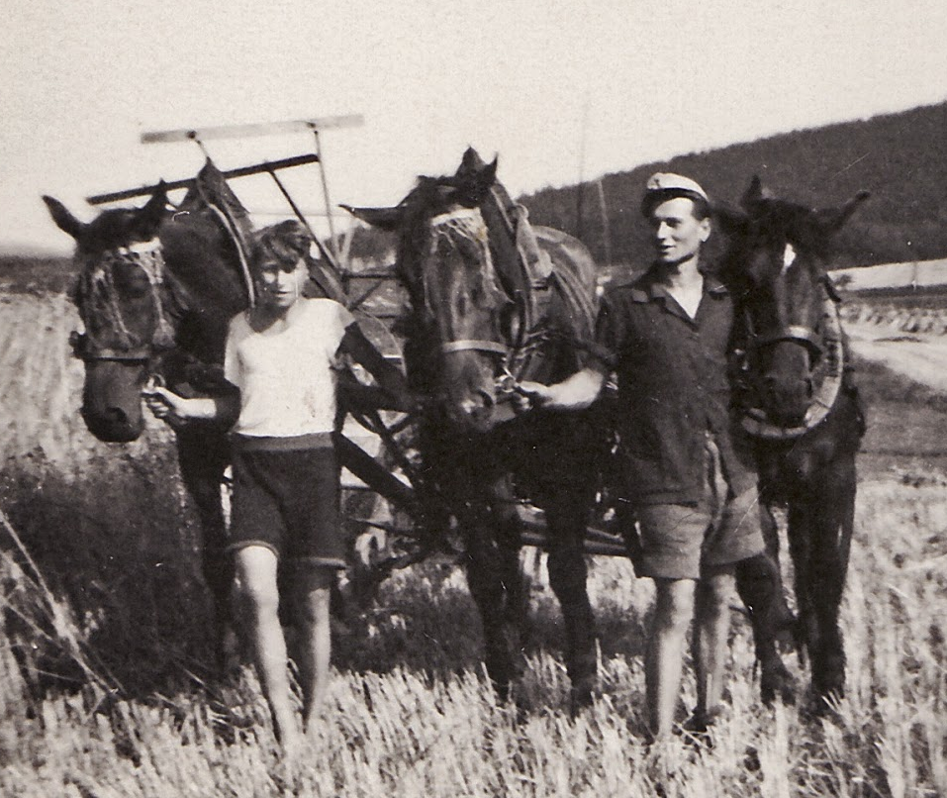
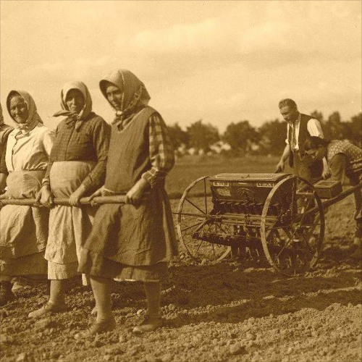
Lidová strava
venkovské obyvatelstvo – označováno jako lid → LIDOVÉ = venkovské
do 19. století – polovina až 80 % obyvatelstva (dnes +/- 7 %)
základ – domácí produkce (z 95 % co vypěstovali nebo vyprodukovali)
kupovali jen to, co neuměli vypěstovat, vychovat, vyrobit
industriální oblasti – zánik 19./20. století, většinově v meziválečném období
neprůmyslové oblasti – do +/- 50. let 20. století

Slide 9
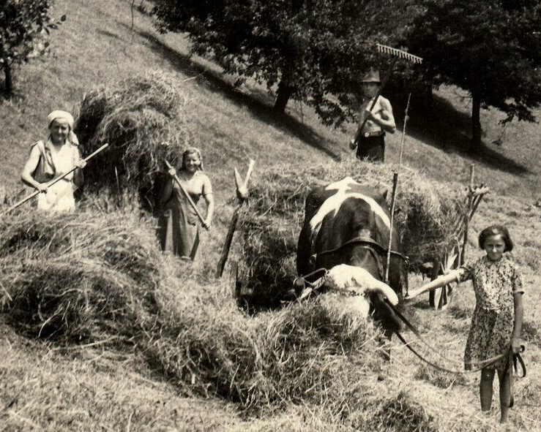
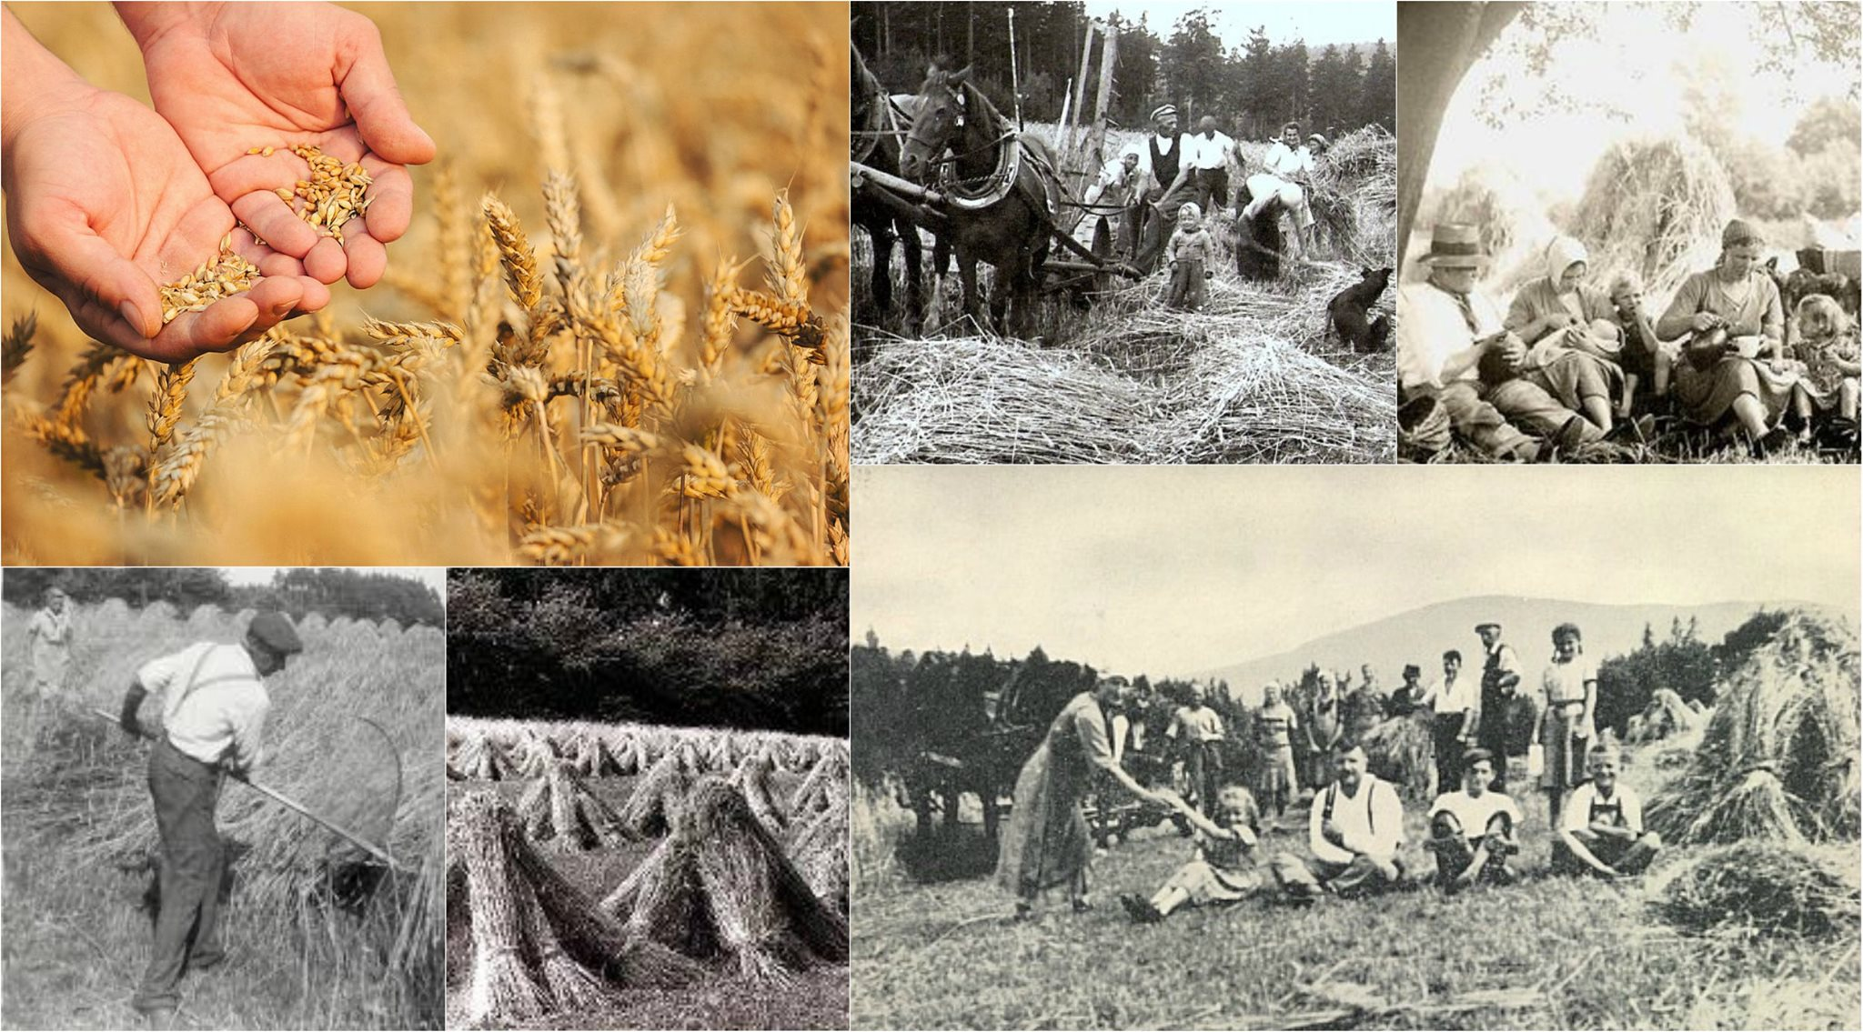
Lidová strava
přírodní podmínky, vodní toky, klima – nížina, podhůří, hory
geografická poloha (blízko měst – snazší si koupit)
rozložení pozemků, kvalita konkrétního místa, bonita půdy
sociální postavení

Slide 10
Lidová strava
JEDNODUCHÁ, RYCHLÁ, NENÁROČNÁ
chléb (tzn. moučné jídlo) hrál hlavní roli
  chlebové placky na kameni, v popelu
  ke každému jídlu
  chléb + mléčné výrobky (sýr, tj. tvaroh)
kaše – jahelné, pohankové, ovesné, krupičné
  zpravidla ve vodě, výjimečně v mléce
  neochucené (sůl se dovážela)
  slazené rozvařeným (sušeným) ovocem
  někdy ochucené bylinkami
luštěniny – hlavně hrách
houby – na ochucení nebo vlastní jídlo
brambory (od 19. století; poslední hladomor 1846, 1847)
zelenina – zelí, řepa, tuřín (dumlík)

Slide 11
Lidová strava
polévka
  „voda“ (nalitá na chleba), pivní, ovocná
  vývar – svatby, křtiny, do kouta
maso
  výjimečně (neděle, svátky)
  sedlák, hospodář, těžce pracující (i ti výjimečně)
  spíše podřadnější
dvě/tři jídla denně (podle ročního období a světla)
snídaně vydatná
oběd na pole
večeře rychlá nebo zbytky od oběda
uvařilo se ráno, večer se dojídalo studené
jídlo ne jen prostředek k zahnání hladu a nabrání sil, ale byla chápáno jako Boží dar
předcházela modlitba, někdy po jídle následovala další, děkovná modlitba
hospodář jídlu žehnal
stolní i kuchyňské náčiní často zdobeno náboženskými motivy pro zajištění Božího požehnání a dostatku potravin
význam chleba – „Chléb náš vezdejší dej(ž) nám dnes“

Slide 12
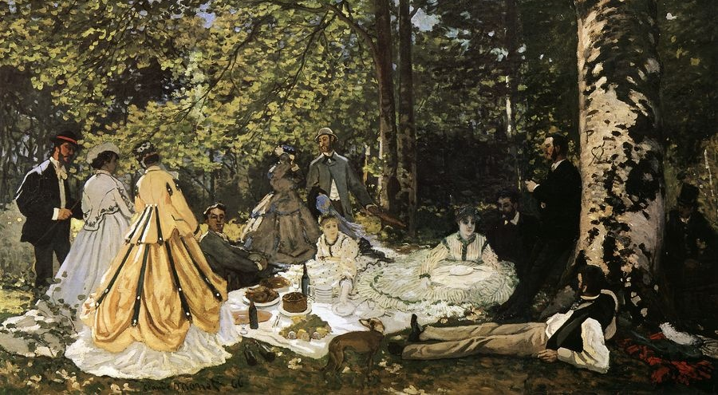
MĚSTO

Slide 13
Město
13. století – vznik měst, do 19. století kolem 20 % obyvatelstva
16. / 17. století – největší rozvoj; Čechy 350 královských, Morava 6-7, Slezsko 70
do 19. století žila měšťanská rodina obdobně jako venkovská; měšťanka měla na starost děti, čeleď, vaření piva, hospodářství
od 19. století – už nemá na starost řemeslo/hospodářství, jen domácnost
vývoj stravy je třeba vnímat z pohledu sociálních vrstev
  městský x měšťanský
  měšťané – usedlí, měli městská práva, zpravidla zajištěni, jedli někde na pomezí venkova a šlechty, měli slepice, sad…
  ostatní – v nájmu, ve službě – zpravidla žili a jedli obdobně jako venkov
Pijanska společnost

Slide 14
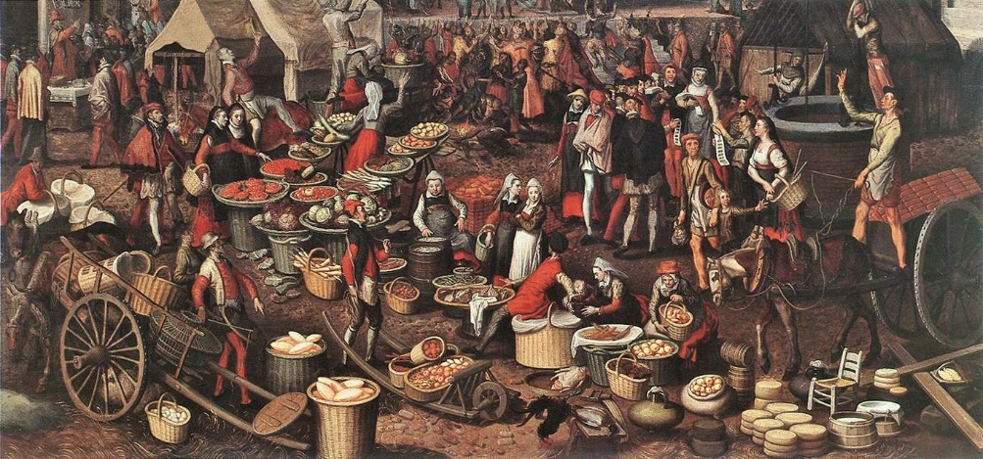
Měšťanská strava
kuchyně – oddělené prostory
strava – původ, zámožnost, kuchařka (odkud je)
trhy – možnost nákupu surovin = možnost pestřeji vařit
krámy – dovozové a luxusní zboží – koření, citrusy, pochutiny (kandované ovoce), cukr, lektvary (zavařeniny)
pekařské lávky → chléb nepekli; perníkáři
řeznické lávky – 1 x týdně čerstvé maso – telecí, hovězí, skopové, vepřové (zřídka, vepří se pásli), drůbež i sami pěstovali (husy, kachny), ryby (slanečci)
polévky – ráno, výživné, hutné
maso na rožni, vařené, případně uzené
sušené ovoce rozvařené jako omáčka k masům
vysoký počet postních dní

Slide 15
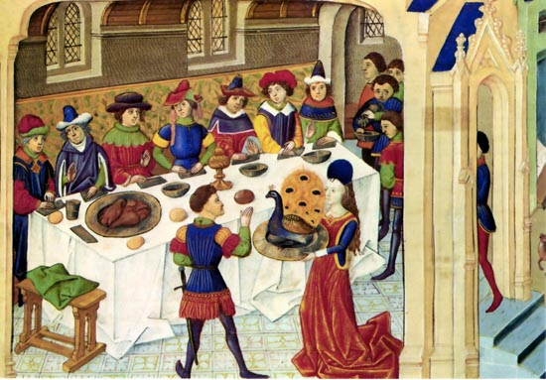
ŠLECHTA

Slide 16
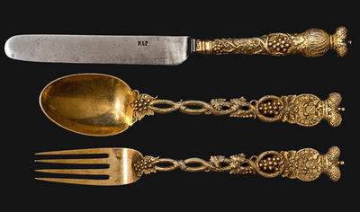
Šlechta
panské sídlo – kuchyň, pekárna, cukrárna
přípravna jídel před hlavní jídelnou
pokrm předkládal obsluhující stolník, nápoje číšník
192 postních dní v roce (katolická šlechta)
pán domu většinu roku mimo (povinnosti ve Vídni, Praze; na cestách)
chod šlechtických sídel ovlivňovaly šlechtičny
většinu roku se servírovalo v soukromých apartmánech (privátní zóna, jídlo směli nosit jen komorníci/komorné)
dámy pořádaly několikrát týdně odpolední dámské salony – podávaly drobné čajové pečivo ze zámecké cukrárny a šálek čaje (18. století)
pozlacený příbor ze servisu cara Alexandra II. (1848)

Slide 17
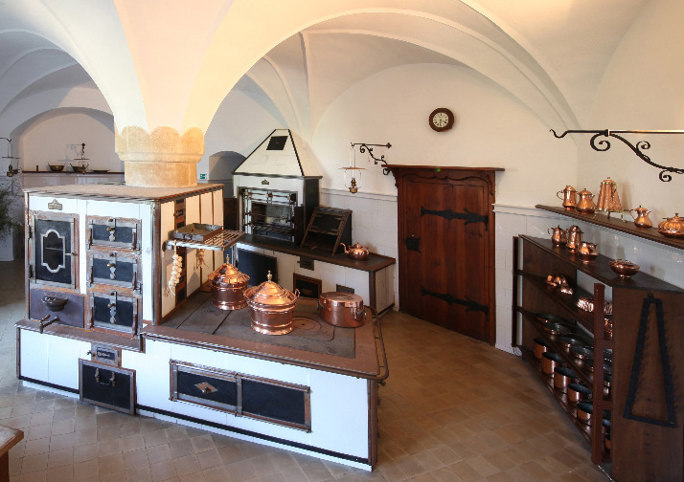
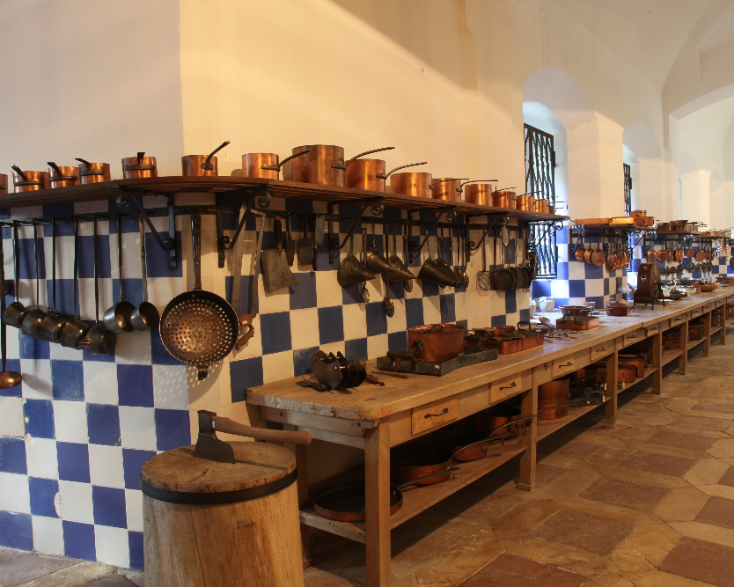
Šlechtická kuchyně
Hradní kuchyně na Bouzově
Zámecká kuchyně, Hluboká

Slide 18
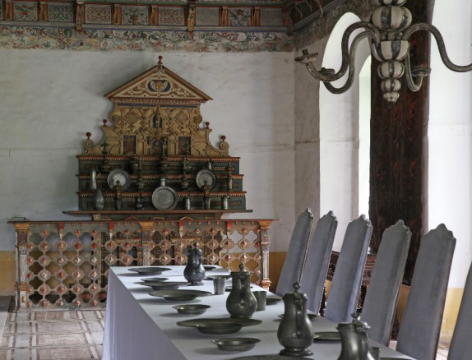
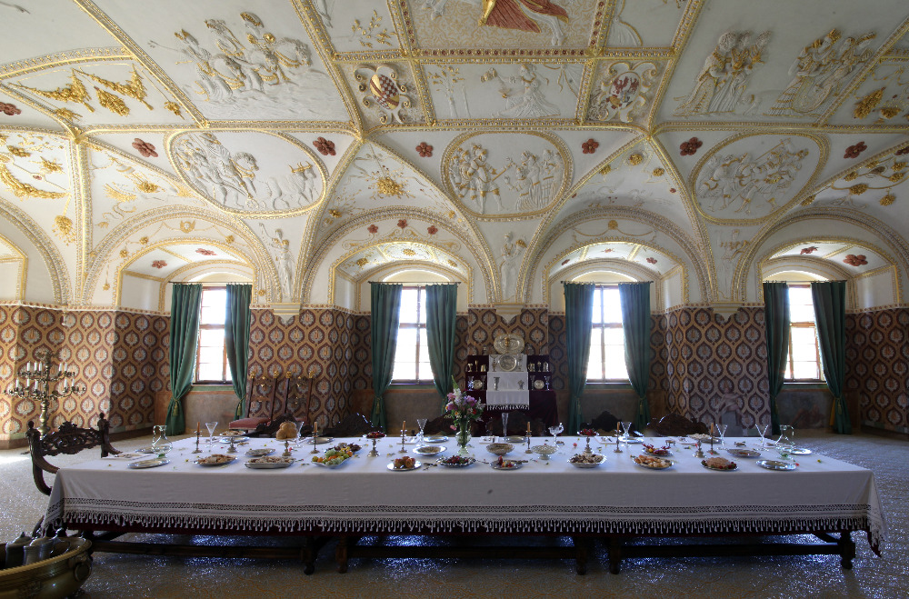
Šlechtická jídelna
Renesanční jídelna, Velké Losiny
Zlatý sál neboli tabulnice, Kratochvíle

Slide 19
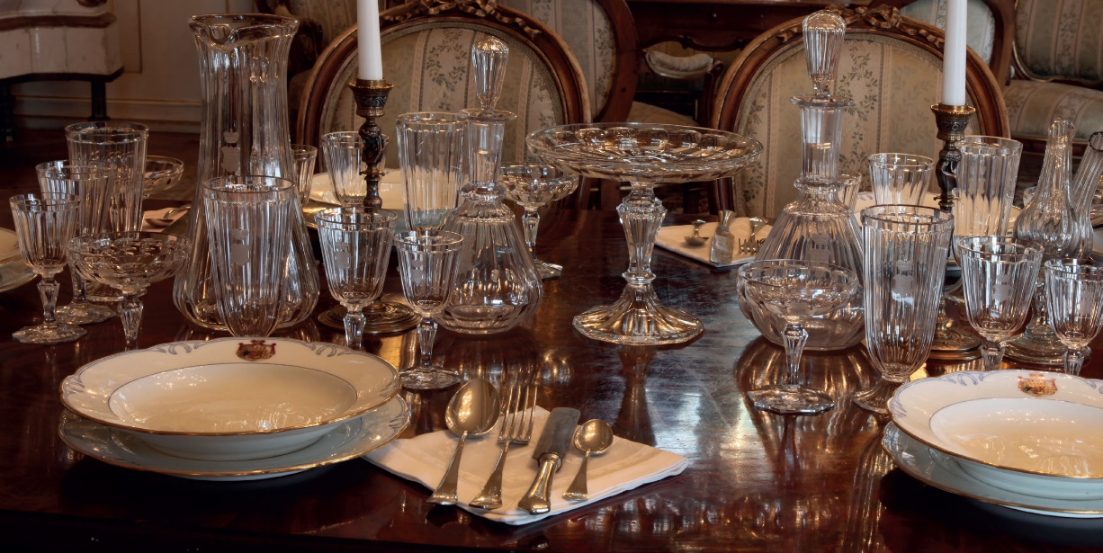
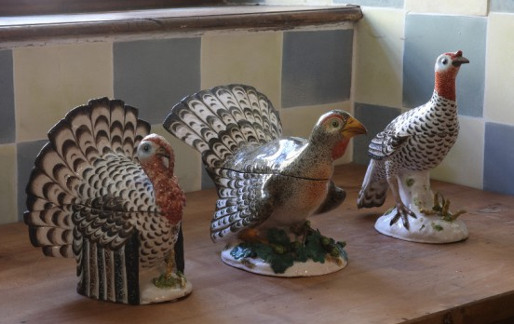
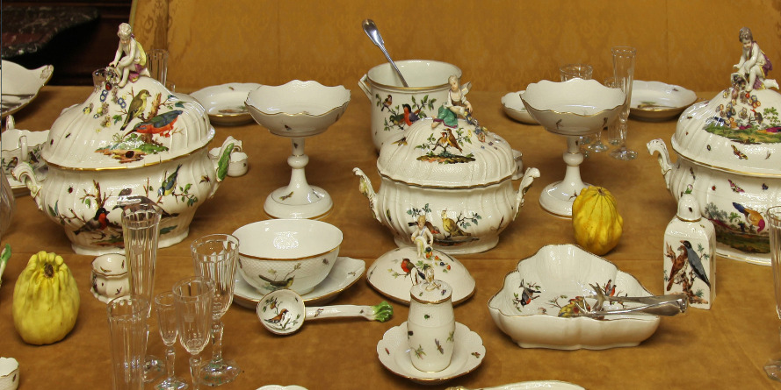
Šlechtický inventář
Jídelní servis s rodovým erbem Trauttmansdorffů, Horšovský Týn
Nádoby na paštiku, Schwarzenberské sbírky
Míšeňský jídelní servis Františka Ferdinanda d´Este, Konopiště

Slide 20
Šlechtická strava
globalizovaná
musel se prezentovat, tj. žít na určité úrovni – musel mít koně, oblek, zbraň → jídlo jediné, na čem se dalo šetřit → drobná šlechta často jedla hůř než sedlák
ani střední a vyšší šlechta v běžném životě nežila rozmařile
stolování – společenská událost
slavnostní příležitosti – svatby, pohřby, Velikonoce
hodovní síň rozdělena, přesně uvedeno co a kolik na který stůl podávat
kuchmistr – klíč od „skladu“, evidovalo se kolik a co se nakoupilo, vydalo
  prověřené postupy při přípravě pokrmů, pečlivě poskládaná menu pro každou příležitost, důraz na dodržování pravidel společenského chování
  často se podávalo maso (měli obory) – vysoká, černá zvěř, králíci, ptactvo (i zpěvné)
  více masa se snědlo ve středověku než v raném novověku – bojovali, jeli do Svaté země, potřebovali bílkoviny, museli být svalnatí, státní
    12. – 13. století – Přemyslovci podstatně větší než běžná populace, až 1,80-1,90; následně stále menší
    15. – 16. století – boj spíše sport, věnují se hudbě, úřadu → mění se i strava, Habsburci – do 1,70
  huspeniny, paštiky, kořeněné omáčky
  cizokrajné lahůdky, např. ústřice
  koření – vzácná ingredience, uchovávalo se v zamčených zásuvkách
servírovalo se na stříbře, nezbytné byly stolní ozdoby, zvonek na služebnictvo
(císař pán dojedl, ostatní museli urychleně opustit jídelnu)
Svatba +/- 3.000 tolarů (dům na Horním náměstí – 1.200, Masarykova +/- 500, slušný domek na Hradci 30-40 tolarů)

Slide 21
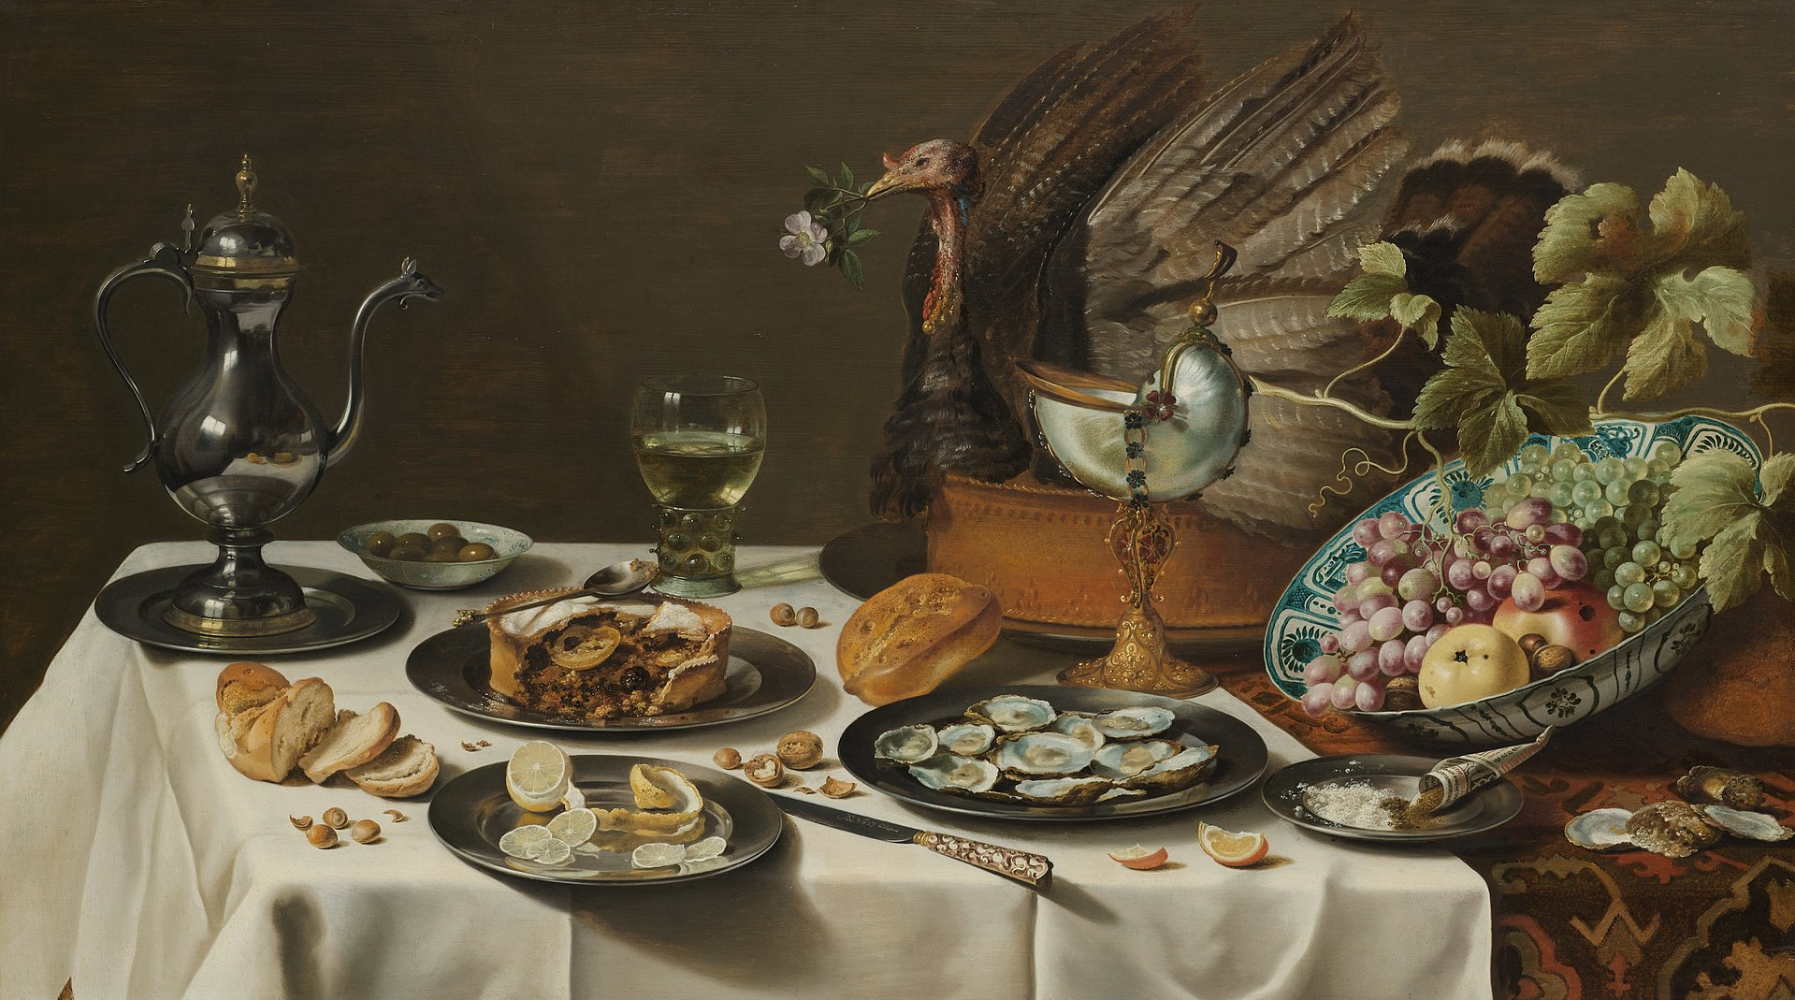
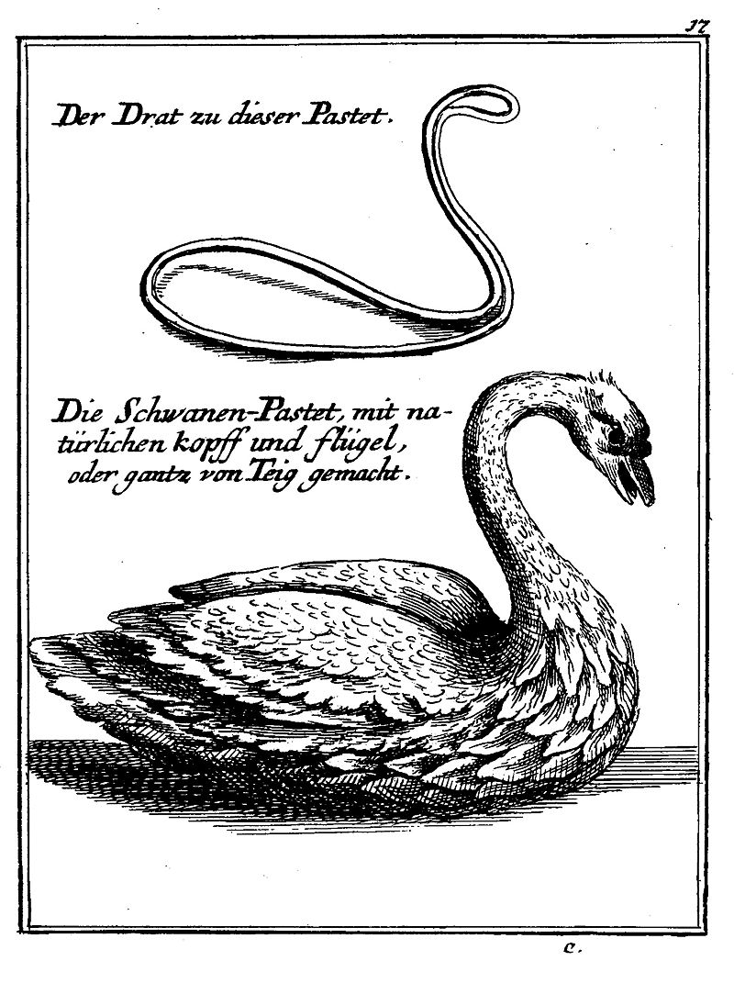
Šlechtická strava
Baroko (17.-18. století) – opulentní kompozice připravované i několik týdnů před hostinou

Slide 22
Domácí řád
Gustav Adolf Meklenburský – domácí řád 1660 upravoval i Hofstaat (dvořané)
Untermarschal (klíče od kuchyně a od sklepa) a Saalknecht – vydávají jídlo
2 jídla denně (ve smyslu stolování, v 10 a 17 hodin); cca 140 osob
během jídla – wurden die Tore des Schlosses verschlosen, die schlüssel verwahrten der Hofmarschall und Hofmeister
Zuckerbäcker, Futtermarschal, Hofküchenschreiber, Hofweinschenk, Tafeldecker, Oberschenk
1663 – auf den Schloss zu den Mahlzeiten 14 Tische eingerichtet
Furstlicher Tafel, Fürstlicher Frawlein Taffel (a kdo měl na starost)
Der dritten Rank Hofmarschalln – hier bedienten ein Tafeldecker, zwei Diener, zwei Fleischgerichte, einen braten von der Füerszlicher Tafel
Jungefern Taffel (mladí úředníci)
Fruestuck ein semmel und Butter und ein halb stübischen Bier

Slide 23
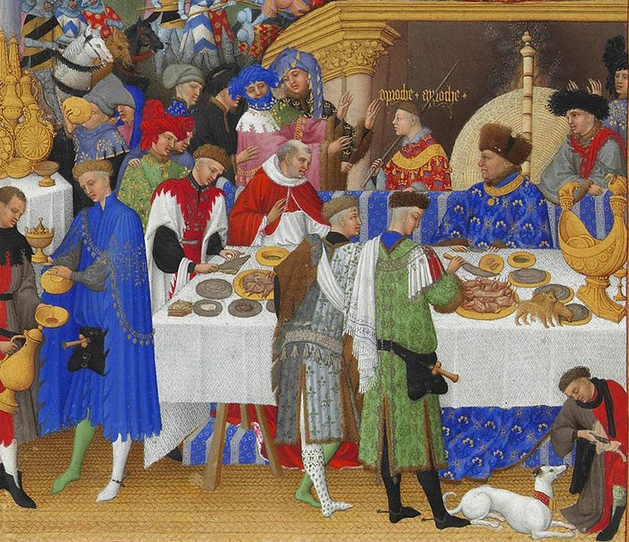
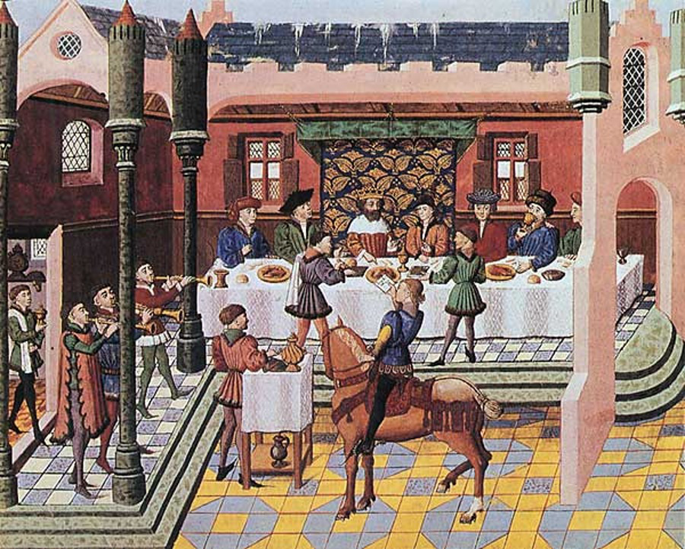
Královské dvorské stolování
panovník seděl na vyvýšeném vysokém podiu
obsluha (truskas, stolník, sklepník, číšník, kráječ…)
truskas (nejvyšší stolník) – zabezpečoval hospodářství, chod domácnosti i dvora; dozor nad dvorskou kuchyní, zásobami potravin; přímá (čestná) obsluha krále u stolu
sklepník – staral se o zásoby vína, vybíral, předkládal…
stolník (Tafeldecker) – vše kolem tabule, zodpovědný za řádný průběh stolování
hostina vévody z Berry, 15. století
NA NĚMECKÝ ZPŮSOB znamená, že se podávalo vepřové

Slide 24
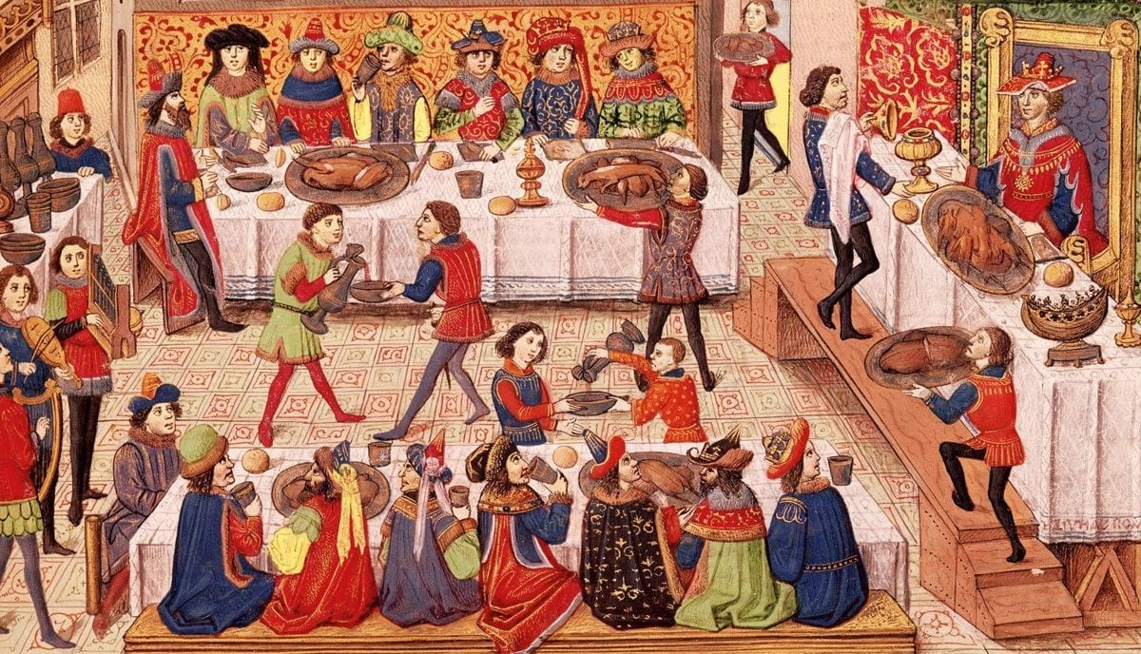
DĚKUJI ZA POZORNOST

Slide 25
Dodatky – maso, ryby
MASO do poloviny 20. stol. nebylo běžnou součástí jídelníčku
šlechta ANO – zvěřina (právo lovu původně jen panovník, postupně od 13. století i šlechta)
venkov – do 18. století nic nechovali primárně na maso (s výjimkou prasat)
  ovce – vlna, mléko, porážely se staré kusy
  husy, kachny – prvotně peří, druhotně vejce, pak teprve maso
  prasata se pásla; krmila se ve mlýnech (měli povinnost vůči vrchnosti, mohli i pro sebe)
úprava – vaření, rožnění
RYBY – nedílná součást jídelníčku
  říční, potoční
  rybniční – rybníky patřily šlechtě, zakládání rybníků – 15. a 16. století (vše vrchnostenské)
  mořské – slanečci (běžné ve městech; hojně jako pochutina)
  šlechta – treska, žralok, losos; candát, štika, sumec, úhoř
  ústřice, mušle, slávky
  běžný rak – mohli sbírat i poddaní
  ryba – postní jídlo (platilo spíš pro duchovní a kláštery)

Slide 26
Dodatky
SBĚR LESNÍCH PLODŮ
  lesy panské, takže ne volně přístupné → vysazování ovocných stromů a keřů
OVOCNÉ STROMY a KEŘE
  meruňky – jižní Morava
  švestky – rozšířené (trnky, slivky)
  ryngle, mirabelky, mišpule, moruše, jabloně a hrušky
EXOTICKÉ OVOCE
  běžně na středověkých trzích, v Opavě od 16. století
  citrony, pomeranče, fíky, datle – čerstvé, sušené
HROZNY pěstovali na víno; na jídlo luxus → šlechtické dvory
KOŘENÍ
  pepř, skořice, hřebíček, muškát – prvotní dovozní artikl, předmět dálkového obchodu
  celer, petržel (sušené)
  solné boudy (šlechta solila hodně, venkov skromněji)
CUKR –
  třtinový (za Karla IV. z Asie)
  řepný (počátek 19. století)

Slide 27
Dodatky - nápoje
PIVO
  nejen nápoj, ale i „strava“ – pivní polévka, množství živin (slad, zejména ječný)
  pivní pořádky – většina měšťanských domů měla právo vařit, nevařili všichni najednou, sdružovali se, najímali si sládka, (čím víc pořádků tím byl měšťan zámožnější)
  město dováželo pivo na venkov, tam provozovalo krčmy (pivo na venkově už ne jen na jídlo)
  Karel IV. – Opava – chmel
VÍNO
  dováželo se uherské (tokajské), rakouské, italské
  šlechta – odhad 2-3 litry denně
  Karel IV.
KOŘALKA
  pálila se z obilí (drahé, majitel panství)
  Josef II – aleje → stín, rozvoj stravy; povinnost pálit ovoce ze stromů podél cesty
  největší rozvoj s rozvojem brambor

Slide 28
Dodatky
HOUBY – od 17. století v šlechtických kuchařkách
RÝŽE – od 16. století, zejména na sladko
BRAMBORY – první recept v Českých zemích +/- 1720; alkoholismus v 19. století
Náhrady a nouzová strava – šťovík, bodlák, bukvice, mouka ze žaludů
Stravování v kantýnách a závodních jídelnách – od 60. let 19. století
Uchovávání potravin
  máslo a mléko se chladilo ve stavbách (haltýřích), jimiž protékal potok
  vejce ve vápenném roztoku
  maso v kameninové nádobě
  jablka a brambory ve sklepě
POKRMY
  vlašský salát – Kejřová 1905, Sandtnerová 1925
  chlebíčky – Paukert 1916
  restaurace Šroubek 1911 – smažený ementál (pak hotel s mezinárodní kuchyní)
  španělský ptáček – Košetický 17. století; tak, jak ho známe 1957 (Hrubá – Naše kuchařka)

Slide 29
Dodatky
Náhrady a nouzová strava
šťovík, bodlák, bukvice, mouka ze žaludů
Strava základní lidová, sváteční (křtiny), obyčejová (Štědrý den), obřadní a posvícení – zabíjačka
kaše, chlebové placky (pečené, kynuté či nekynuté)
A co jedli manuálně pracující?
Dělnická strava byla chudá na ovoce, zeleninu i maso, které se jedlo občas v neděli
nejčastější snídaní chlebová polévka s chlebem
Rodinné stravování záviselo i na režimu pracovních směn, donáška oběda na pracoviště
od 60. let 19. století – stravování v kantýnách a závodních jídelnách
Víme, jak jsme uchovávali potraviny?
máslo a mléko se chladilo ve stavbách (haltýřích), jimiž protékal potok
vejce ve vápenném roztoku, maso v kameninové nádobě, jablka a brambory ve sklepě

Slide 30
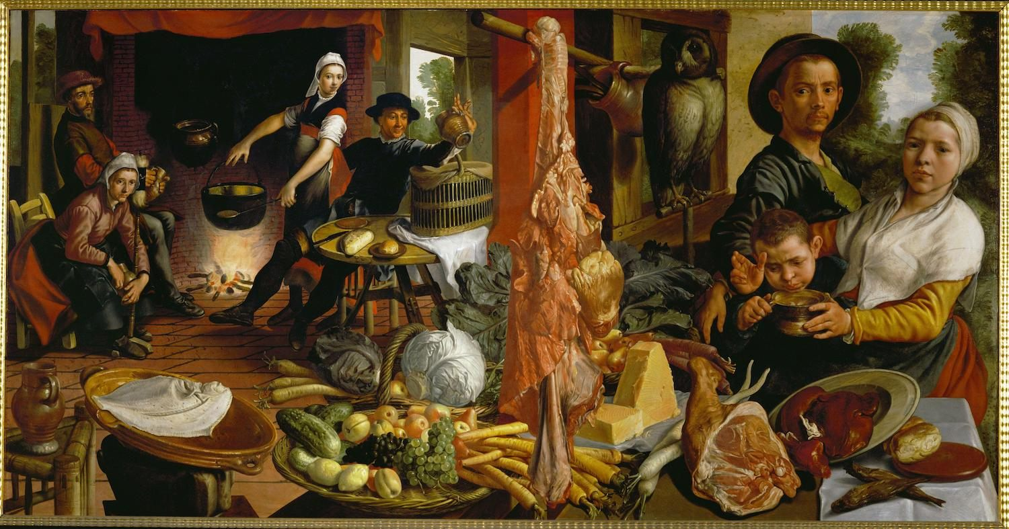
DĚKUJI ZA POZORNOST

